Slide 1
Molécules de la santé
AGREGATION 2019

Slide 2
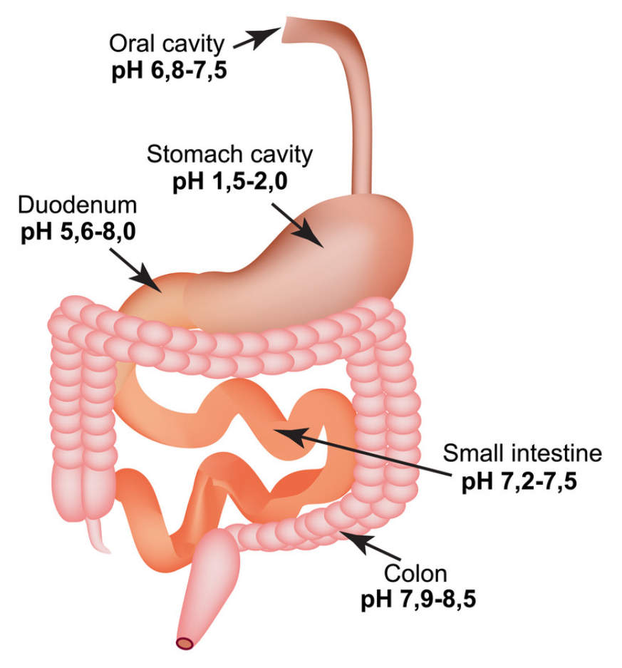
pH du système digestif
Cavité orale
Estomac
Duodénum
Intestin grêle
Colon

Slide 3
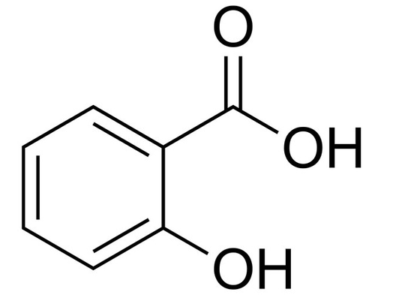
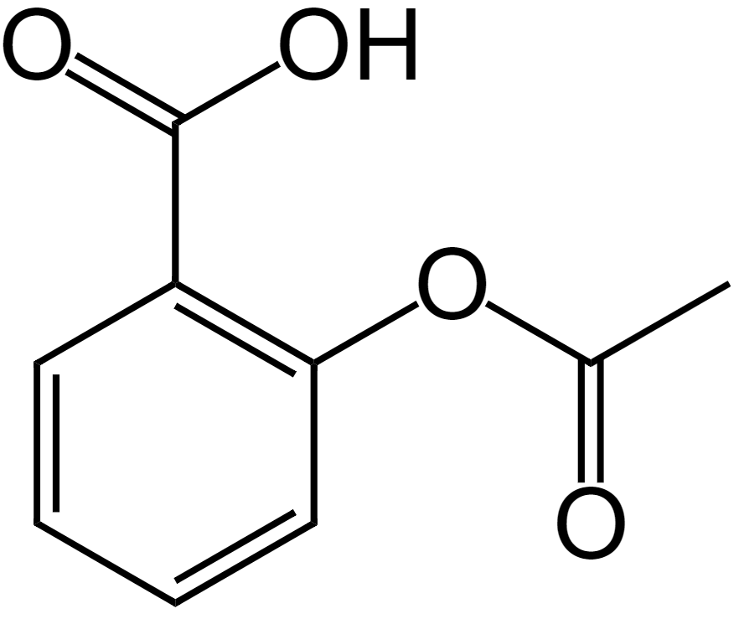
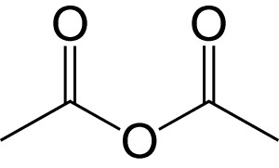
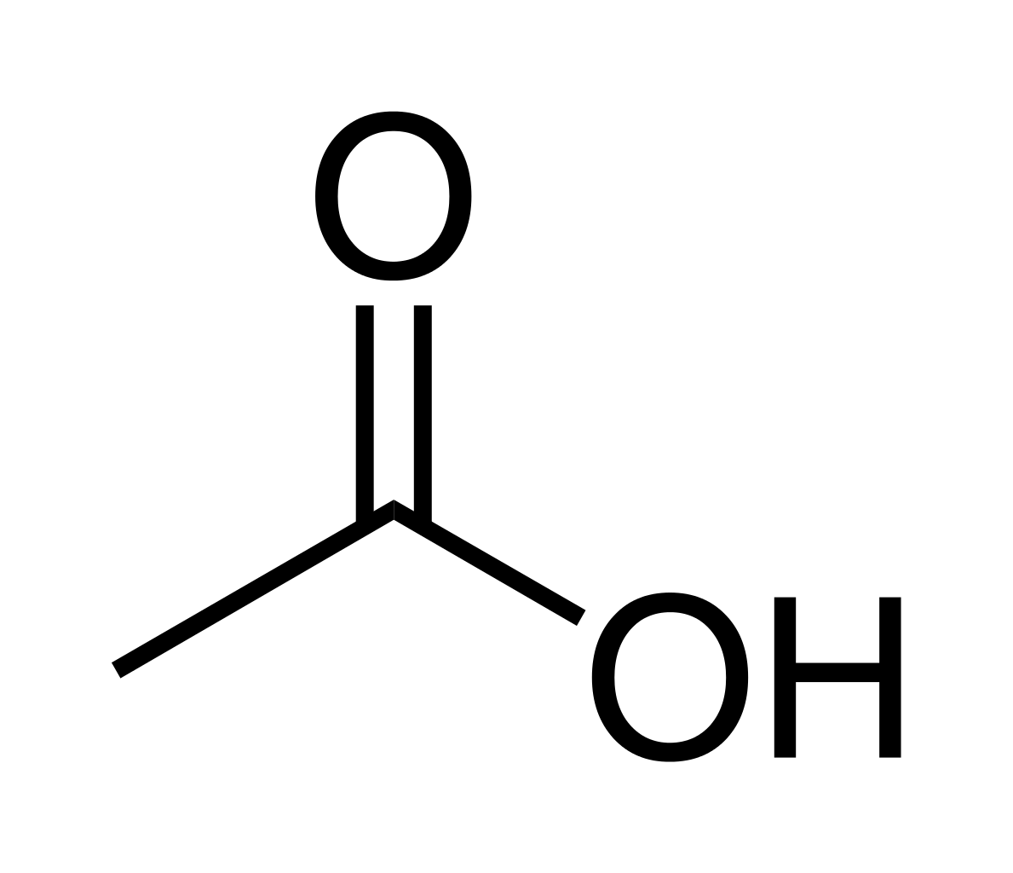
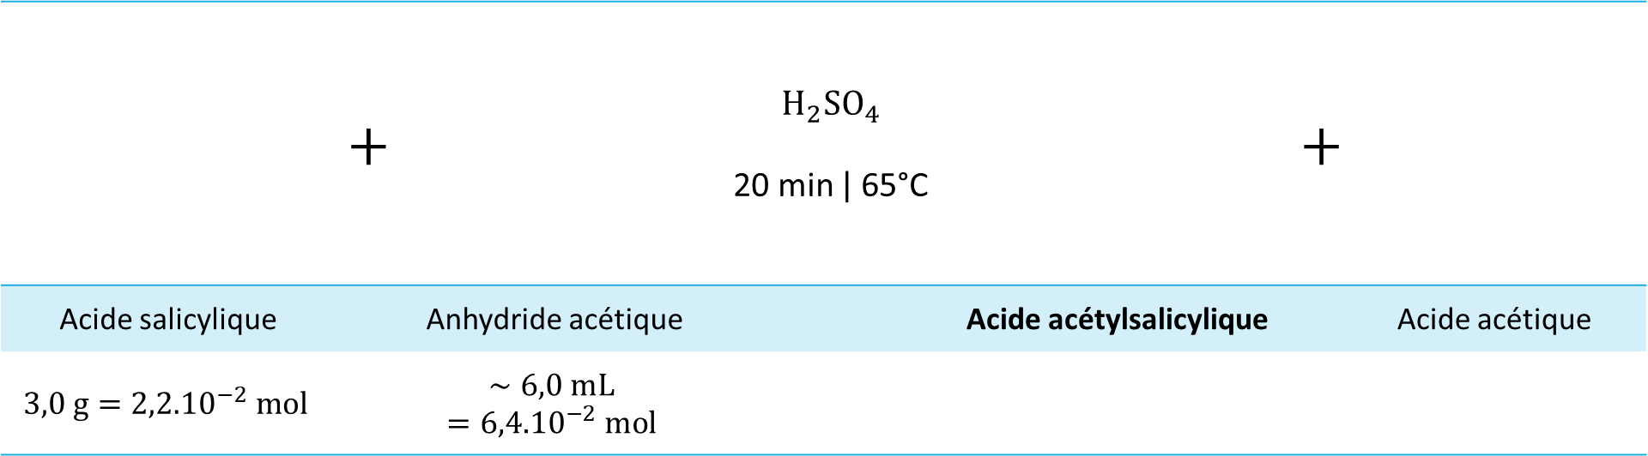
Synthèse de l’aspirine
 | $$+$$ |  | $$H_{2}SO_{4}$$ 20 min | 65°C |  | $$+$$
Acide salicylique |  | Anhydride acétique |  | Acide acétylsalicylique |  | Acide acétique
$$3,0 g={2,2.10}^{−2} mol$$ |  | $$∼6,0 mL$$ $$={6,4.10}^{−2} mol$$

Slide 4
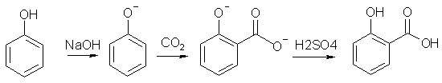
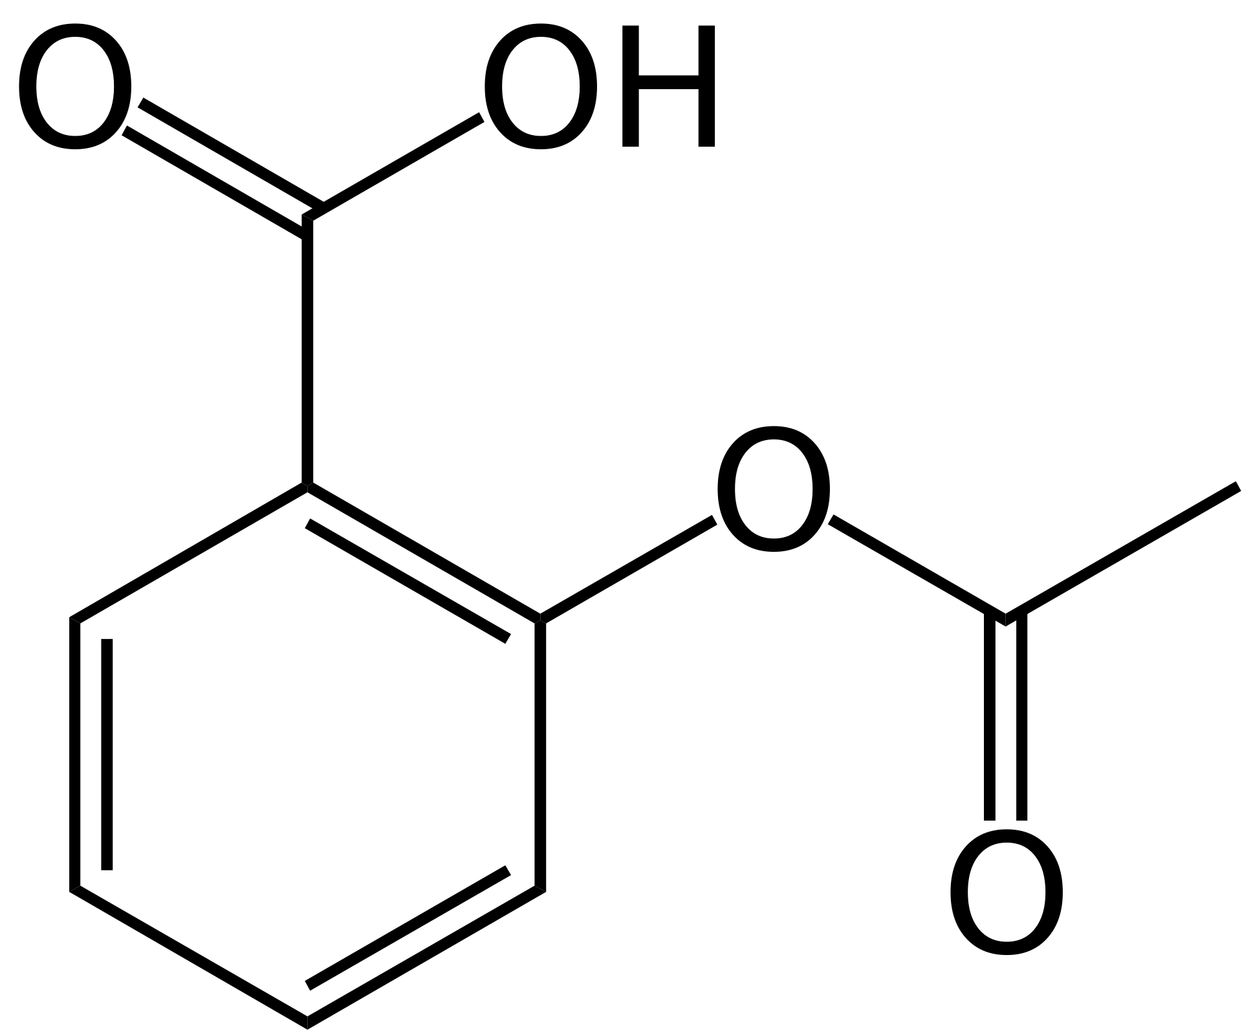
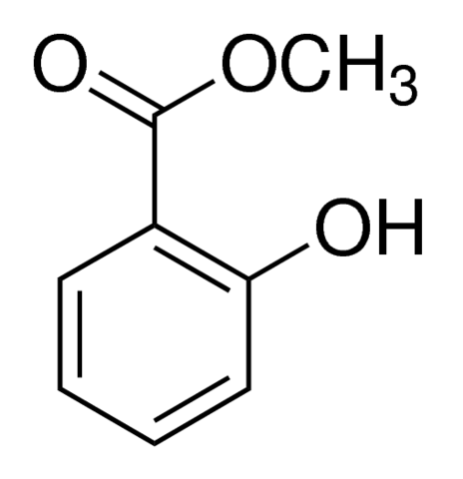
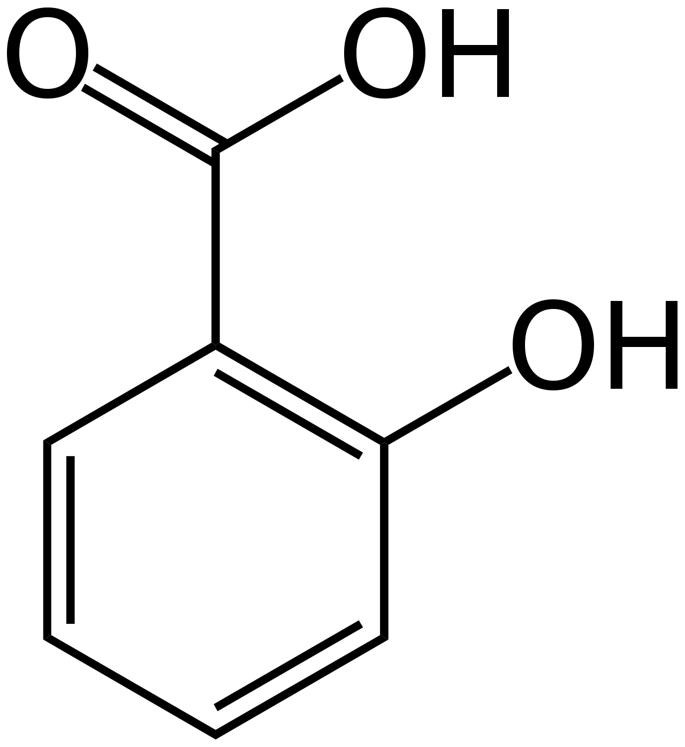


Synthèse et hémisynthèse
Synthèse de Kolbe, à partir du phénol
$$NaOH$$
$$H_{2}{SO}_{4}$$
Aspirine
Hémisynthèse, à partir de l’essence de Gaulthérie

Slide 5
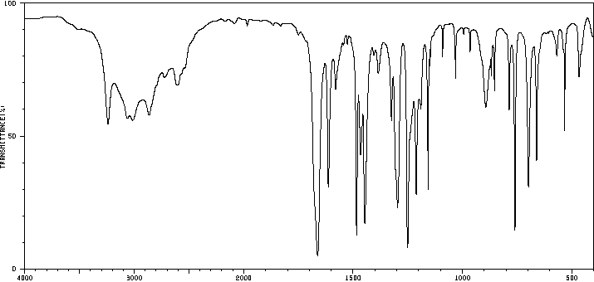
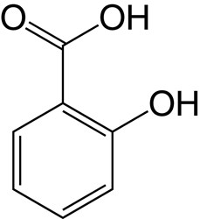


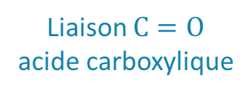
Spectre IR : acide salicylique
Liaisons $C−H$ et $O−H$
Liaison $C=O$
acide carboxylique
Nombre d’onde ($cm^{−1}$)

Slide 6
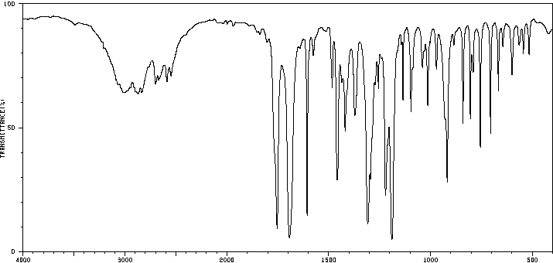
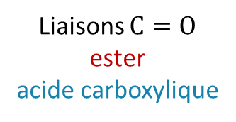
Spectre IR : aspirine
Liaisons $C−H$ et $O−H$
Liaisons $C=O$
ester
acide carboxylique
Nombre d’onde ($cm^{−1}$)

Slide 7
Chromatographie sur couche mince
Plaque
Eluant :
Acétate d’éthyle 6/11
Cyclohexane 4/11
Acide méthanoïque 1/11
Substrat
Réactifs
Produit commercial

Slide 8
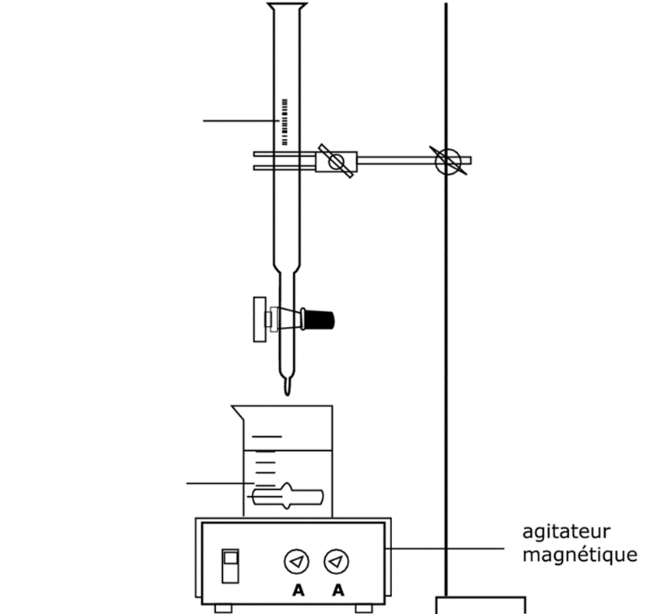

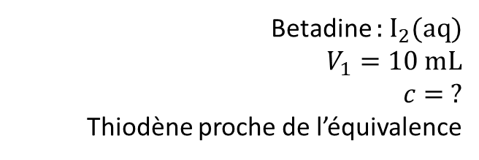
Dosage du diiode dans la betadine
$$S_{2}O_{3}^{2−} \left(aq\right)$$
$$C_{2}=5,0×{10}^{−3}mol/L$$
Betadine : $I_{2}(aq)$
$$V_{1}=10 mL$$
$$c= ?$$
Thiodène proche de l’équivalence

